Slide 1

Guidelines – Corrections du livrable fonctionnel
25/10/2016
N. Rolland / N. Kernané – DSI Natixis
Direction des Opérations et des systèmes d’information

Slide 2
Sommaire
Général
Disposition
Navigation
Styles
Composants
Cas d’usage
Suggestions d’amélioration

Slide 3
1
Général

Slide 4
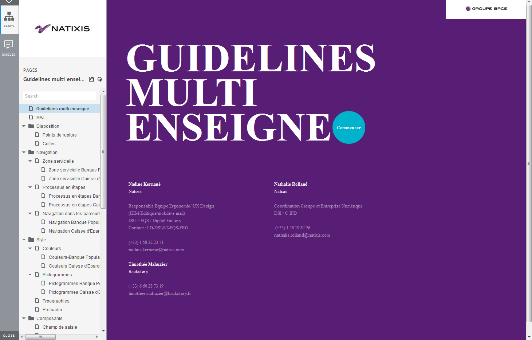
Page de garde
Ajouter :
Avec la participation de :
C. Cot i-BP Ergonome
J. Loisance BPCE BCA Responsable internet Marketing & Distribution BP
C. Ngonga-Gicquel BPCE Développement Caisse d’Epargne – Direction distribution multi canal
E. Pierrefeu ITCE Ergonome
Ortho : multi enseignes : Partout dans le document
Ajouter une entrée supplémentaire pour le cas d’usage DEA
http://is6tvi.axshare.com

Slide 5
2
Disposition

Slide 6
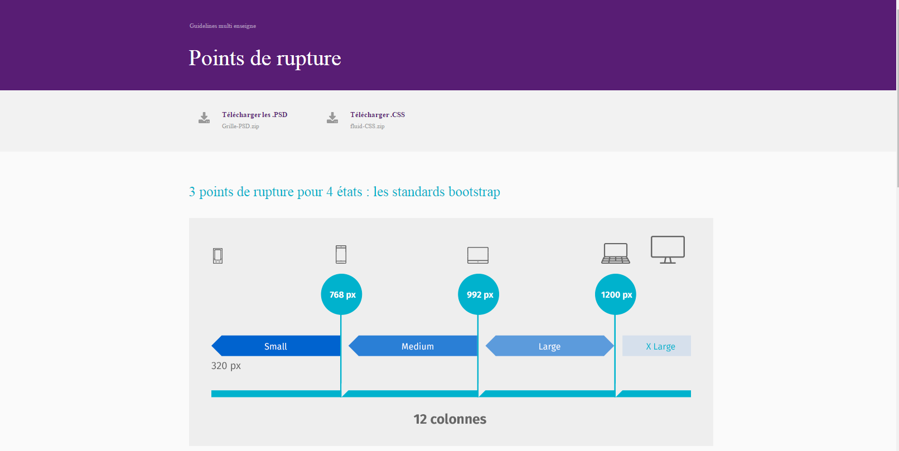
Disposition / Points de rupture
Ortho : multi enseignes
>320 px

Slide 7
Disposition / Points de rupture
Sommes-nous sûrs de l’utilité du téléchargement du format css ? ➔ JT
Indiquer la bannière « Validé » sur ce chapitre

Slide 8
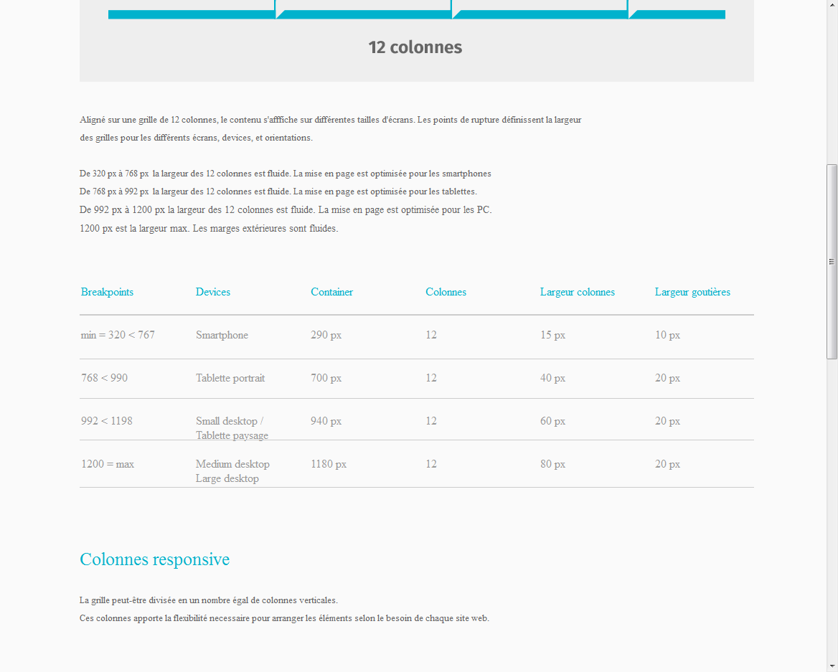
Disposition / Points de rupture
Afin d’être cohérent avec les phrases du dessus, il faut modifier les intervalles pour que toutes les tailles soient prises en compte (yc les bornes):
min = 320 <768
768<992
992<1200
1200 = max
➔ A confirmer pat TM
Ortho :
Breakpoints : Modifier en Points de rupture
gouttières
La grille peut être (sans le « - »)
Ces colonnes apportent

Slide 9
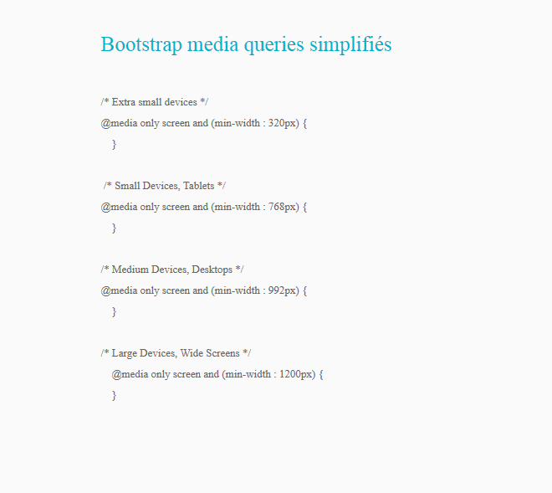
Disposition / Points de rupture
Ce paragraphe est-il utile dans cette page ?
➔ TM/JT

Slide 10
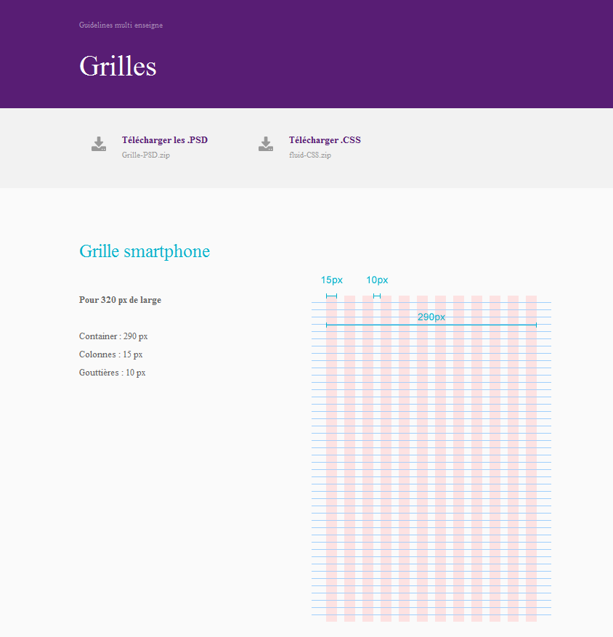
Disposition / Grilles
Ortho : multi enseignes
Sommes-nous sûrs de l’utilité du téléchargement dans le format css ? ➔ JT

Slide 11

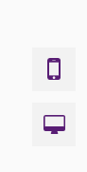
Disposition / Grilles
Suggestion : Proposer les pictos utilisés dans la page « points de rupture » et les afficher en format sticky comme dans les écrans des cas d’usage pour scroller + facilement la page

Slide 12
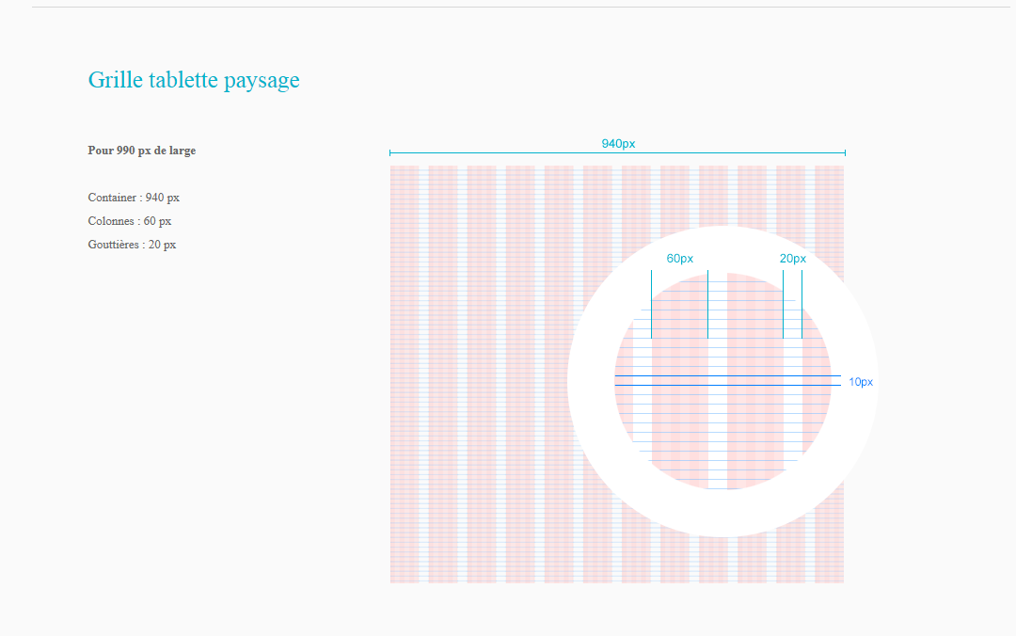
Disposition / Grilles
Pour 9902 px de large

Slide 13
3
Navigation

Slide 14
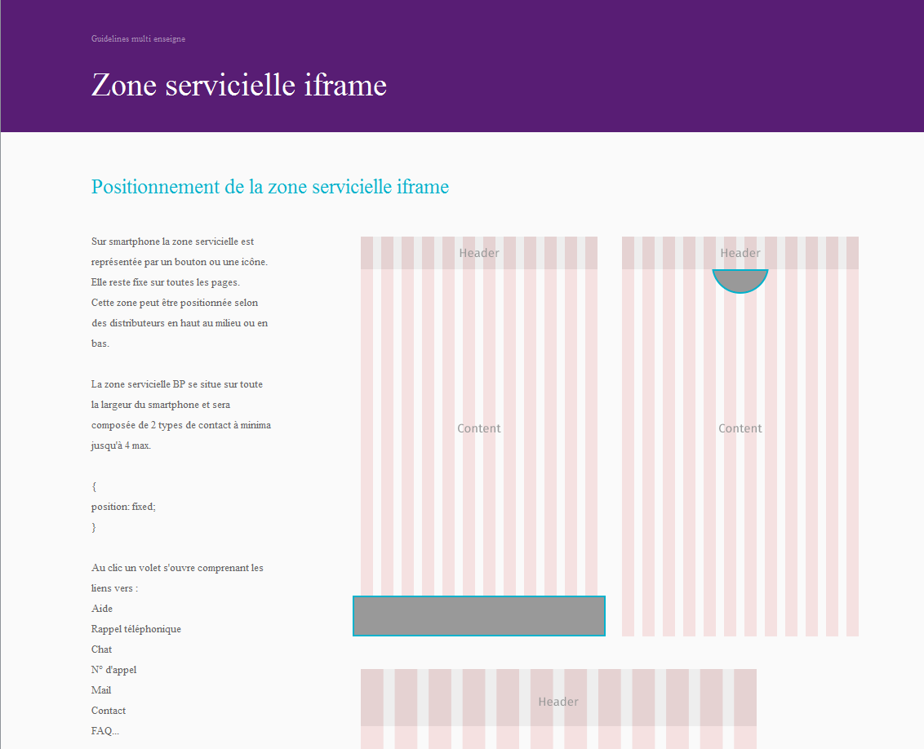
Navigation/ Zone servicielle
Harmoniser le titre du menu. Ajouter : iframe
1
1
Ortho : selon les distributeurs
2&4
Pour une meilleure compréhension, intervertir les 2 paragraphes : le §4 concerne les BP et les CE – le §2 concerne les BP uniquement
2
3
3
A quel § est rattaché ce bloc ?➔ TM
4
5
Ajouter un paragraphe pour CE : La zone servicielle CE est représentée par une languette située en haut, sous le header et centrée
5
A créer

Slide 15
Navigation/ Zone servicielle
Suggestion : Proposer les pictos utilisés dans la page « points de rupture » et les afficher en format sticky comme dans les écrans des cas d’usage pour scroller + facilement la page
Laisser plus d’espace entre les description des devices : le texte qui se rapporte à ce bloc est beaucoup + bas

Slide 16
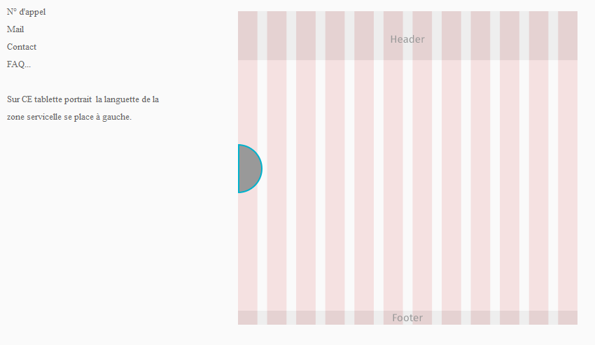
Navigation/ Zone servicielle
Quid pour BP ? Idem smartphone ? ➔ C.Cot (cf § Zone servicielle Banque Populaire)

Slide 17
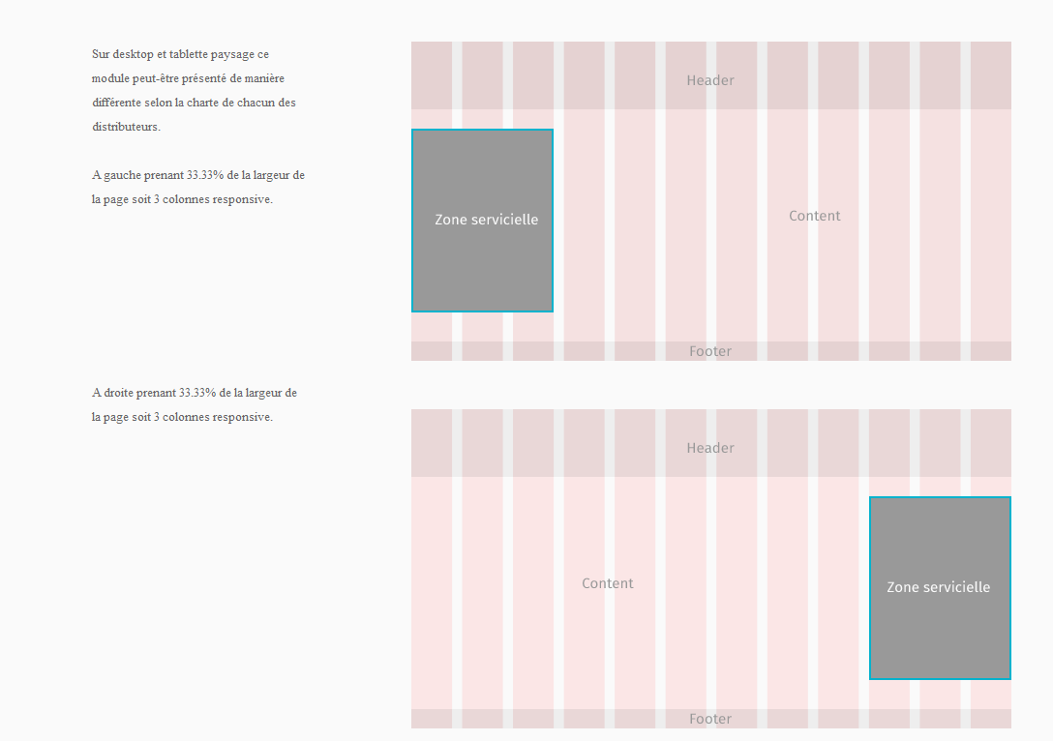
Navigation/ Zone servicielle
Ortho : peut être (retirer le « - »)
Ortho : 3 colonnes responsives (pour CE)
Ortho : 3 colonnes responsives (pour BP)
Descendre le texte pour être au même niveau que l’illustration
Quid pour BP ? ➔ C.Cot (cf § Zone servicielle Banque Populaire)

Slide 18
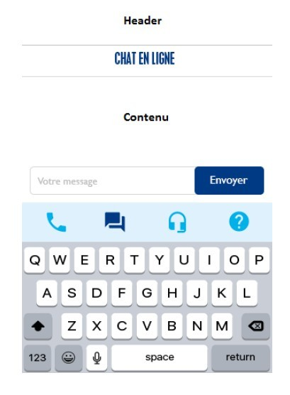
Navigation/ Zone servicielle
Proposition : Paragraphe à ajouter :
Expliquer le comportement du sticky lorsque le champs de saisie et le clavier sont déroulés, pour chaque device
A définir pour BP ➔ C. Cot
A définir pour CE ➔ C. NG

Slide 19
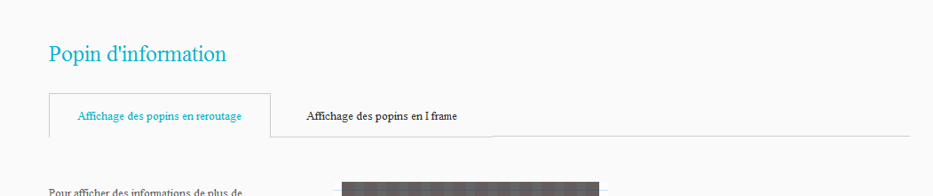
Navigation/ Zone servicielle
Quid de la zone servicielle en reroutage sur smartphone ? + valider que la présentation de la zone servicielle en reroutage est identique qu’en iframe sur les devices tablette et Desktop ➔ Groupe de travail
Suggestion : Présenter sous forme d’onglets comme pour les popin – Dans ce cas, conserver le titre « Zone servicielle » et décliner « Zone servicielle iframe » et « Zone servicielle reroutage » dans les titres des onglets

Slide 20
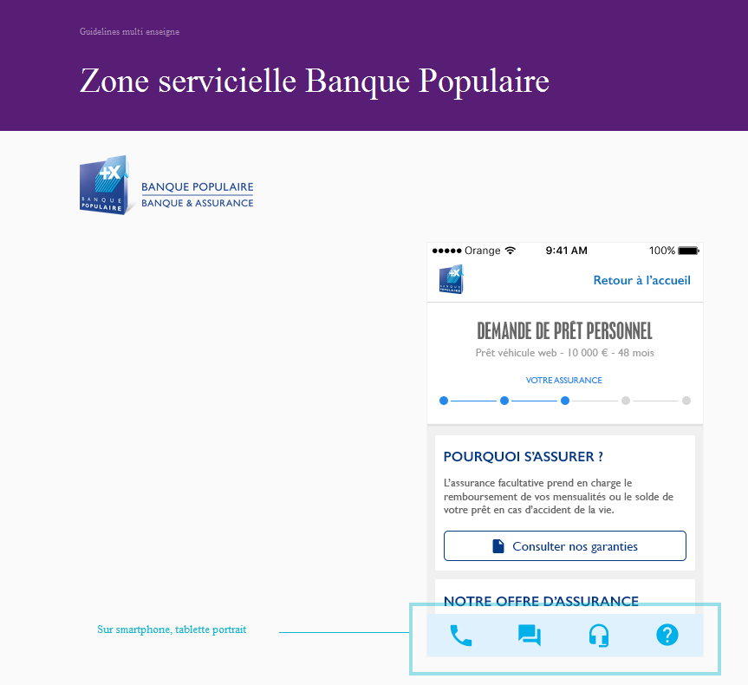
Navigation/ Zone servicielle Banque Populaire
Suggestion : Proposer les pictos utilisés dans la page « points de rupture » et les afficher en format sticky comme dans les écrans des cas d’usage pour scroller + facilement la page
Réponse à la question § zone servicielle ? ➔ C.cot

Slide 21
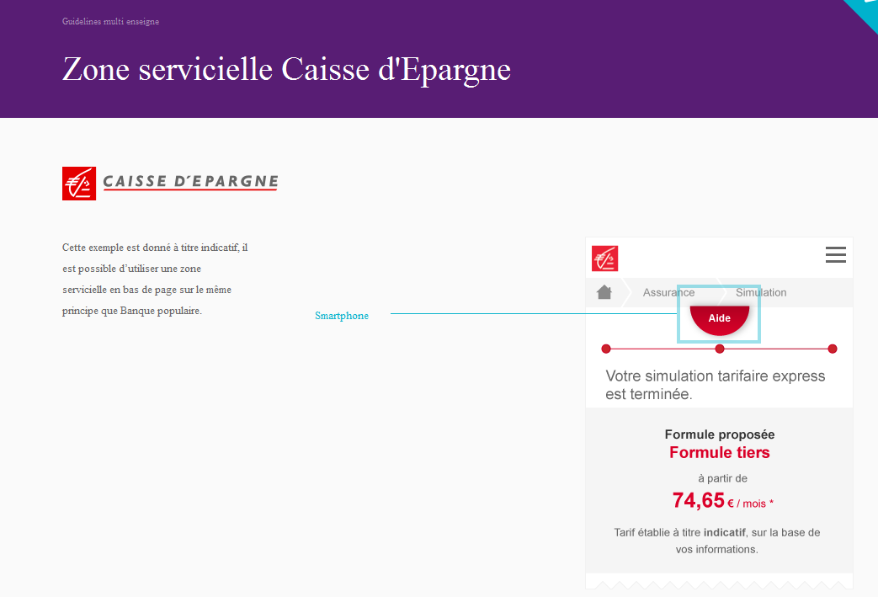
Navigation/ Zone servicielle Caisse d’épargne
Suggestion : Proposer les pictos utilisés dans la page « points de rupture » et les afficher en format sticky comme dans les écrans des cas d’usage pour scroller + facilement la page
Ortho : Cette exemple (masculin)

Slide 22
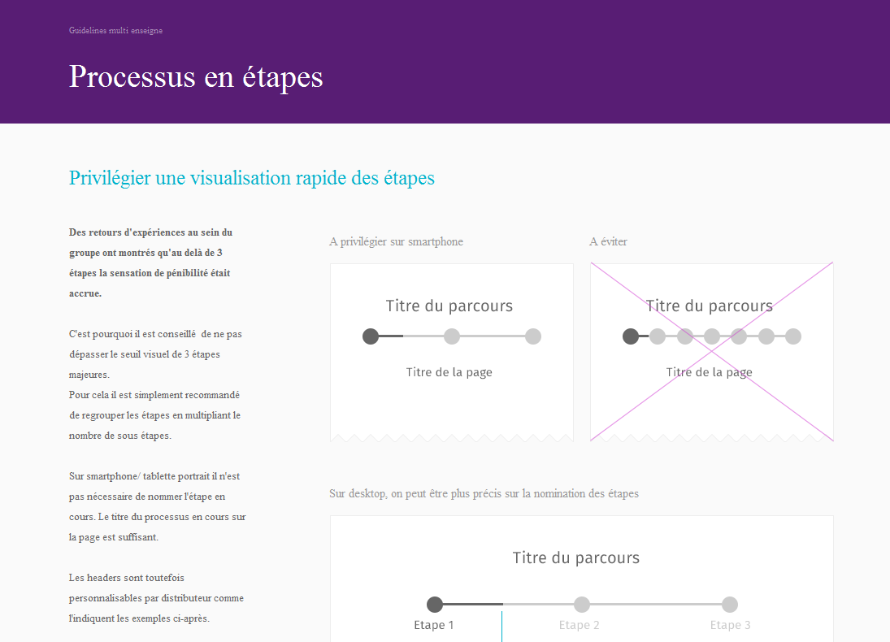
Navigation / Processus en étapes
Ortho : ont montrés
Indiquer la bannière « Validé » sur ce chapitre
Indiquer une phrase précisant que ce processus s’applique essentiellement au processus métier de souscription

Slide 23
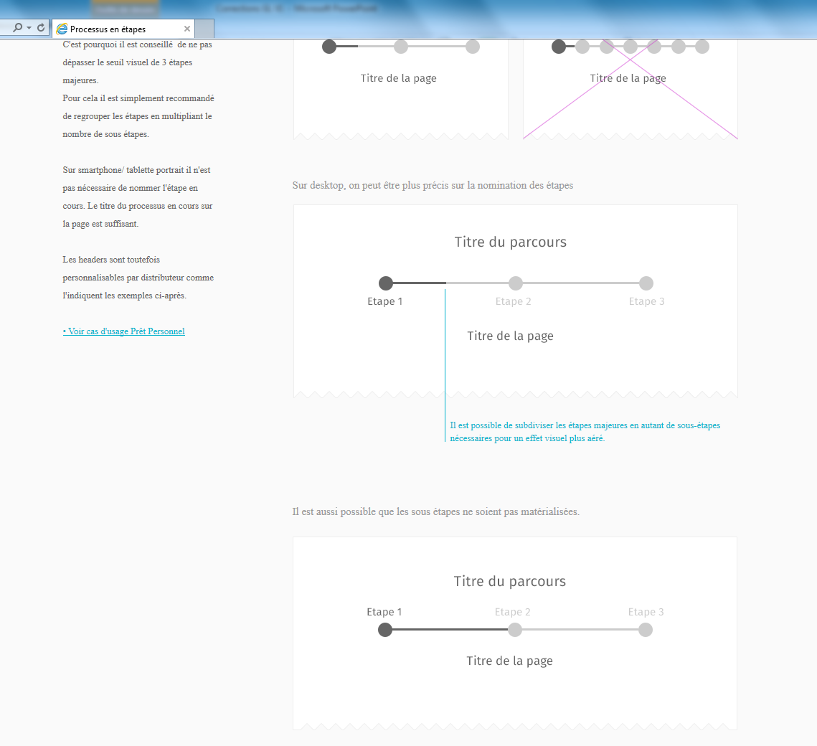
Navigation / Processus en étapes
Paragraphe ‘sous étapes’ :
Les sous étapes, mêmes si elles ne sont pas matérialisées dans la barre de process peuvent être exprimées par le titre de la page

Slide 24
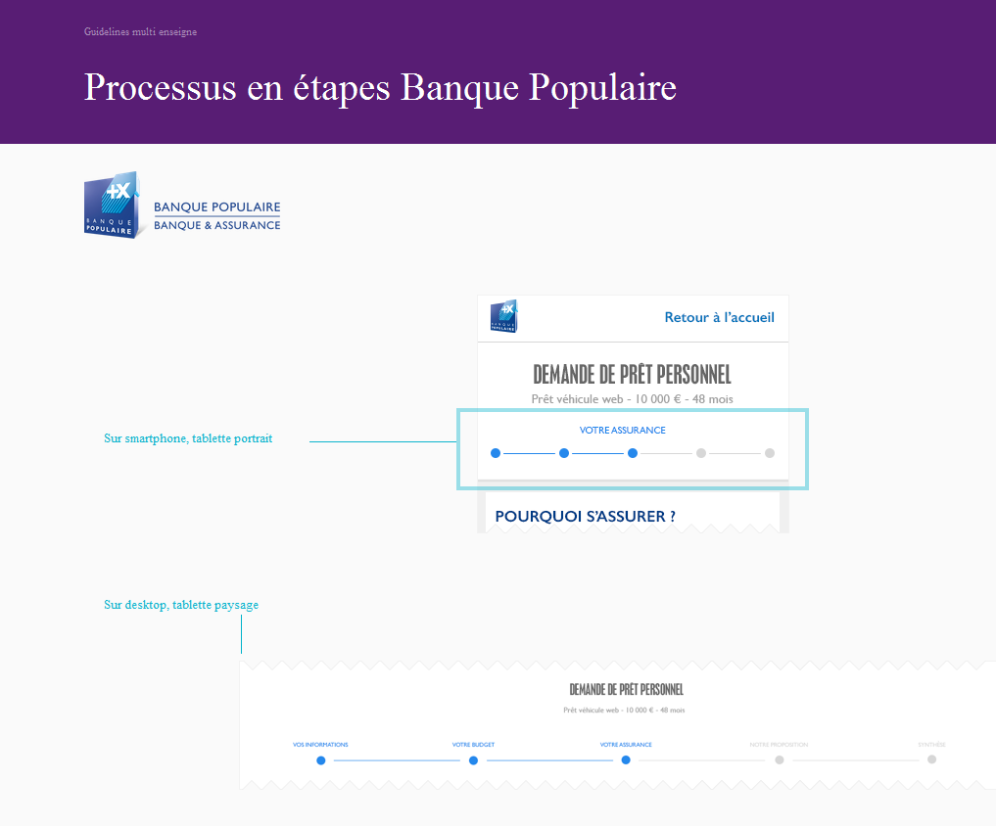
Navigation / Processus en étapes Banque Populaire
Suggestion : Proposer les pictos utilisés dans la page « points de rupture » et les afficher en format sticky comme dans les écrans des cas d’usage pour scroller + facilement la page
Les exemples montrent un nombre d’étapes plus important que la préco : ➔ C.Cot : Expliquer pour être en phase avec les recommandations générales
Sur tablette et desktop, mentionner que le nom de l’étape est ajouté
Validation sur les tablettes ➔ C. Cot (différent de CE)

Slide 25
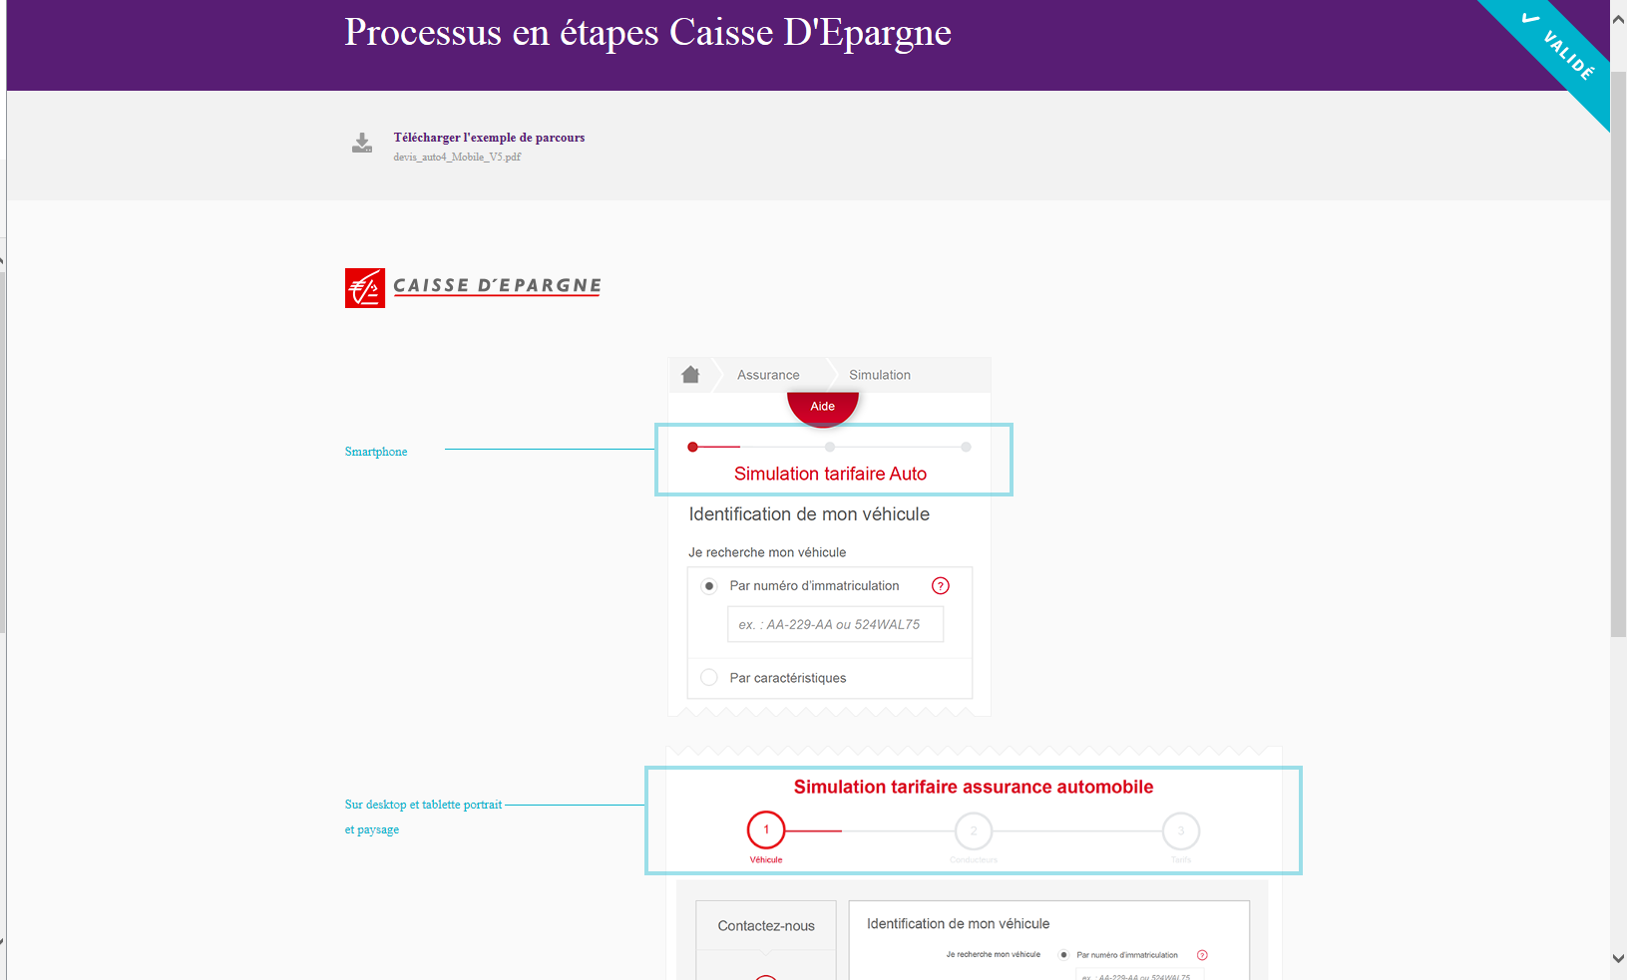
Navigation / Processus en étapes Caisse d’épargne
Suggestion : Proposer les pictos utilisés dans la page « points de rupture » et les afficher en format sticky comme dans les écrans des cas d’usage pour scroller + facilement la page
Validation sur les tablettes ➔ C. NG (différent de BP)
Sur tablette et desktop, mentionner que le numéro et le nom de l’étape sont ajoutés
Déplacer l’item en tant que lien sous le logo CE

Slide 26
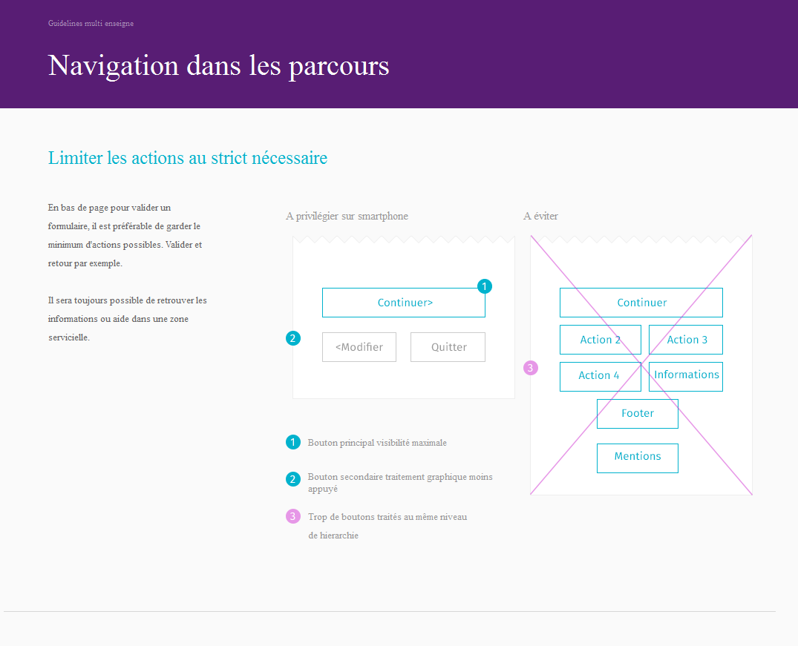
Navigation dans les parcours
Globalement : Ajouter une préconisation : En fonction de l’utilisation de l’application, prévoir une conception en priorité sur le device qui sera le plus utilisé. Ex: Mobile first

Slide 27
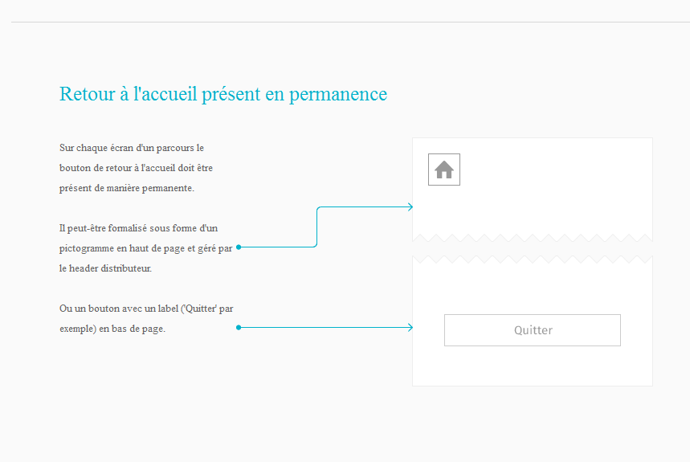
Navigation dans les parcours
Page à revoir : Iframe vs webview sur la partie ‘page d’accueil’. Navigation à l’intérieur de l’application en webview
Action du bouton ‘Quitter’ différente en iframe et reroutage
➔ Groupe de travail
Ortho : peut être (sans tiret)

Slide 28
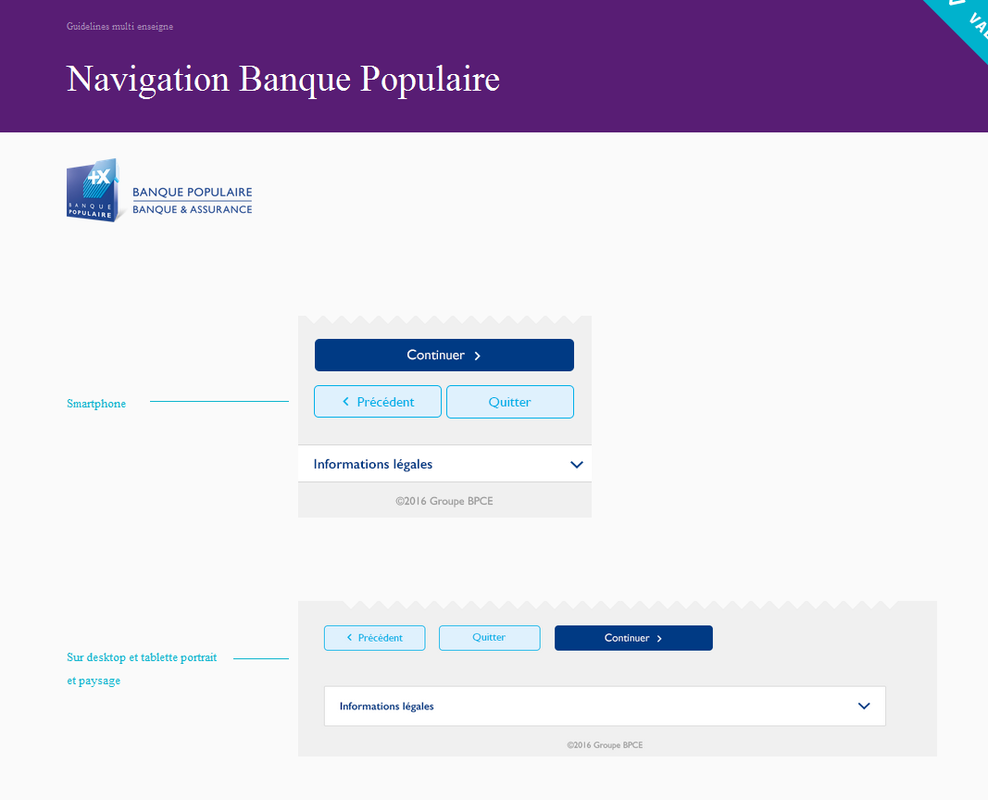
Navigation Banque Populaire
Suggestion : Proposer les pictos utilisés dans la page « points de rupture » et les afficher en format sticky comme dans les écrans des cas d’usage pour scroller + facilement la page
Retirer la bannière « Validé »
➔ A compléter par C. Cot
Version tablettes à valider (portrait, paysage)
Illustrer les exemples de boutons de retour à l’accueil ➔ TM
Header BP

Slide 29
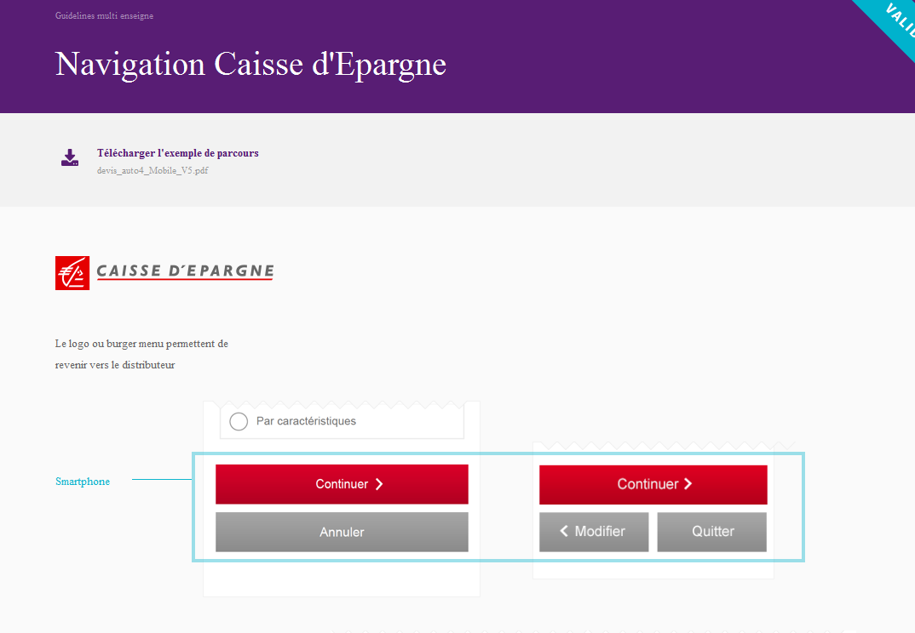
Navigation Banque Populaire
Ortho : multi enseignes
Suggestion : Proposer les pictos utilisés dans la page « points de rupture » et les afficher en format sticky comme dans les écrans des cas d’usage pour scroller + facilement la page
Retirer la bannière « Validé »
➔ A compléter par C. NG
Version tablettes à valider (portrait, paysage)
Déplacer l’item en tant que lien sous le logo CE
Présenter les exemples de boutons de retour ➔ TM

Slide 30
4
Styles

Slide 31
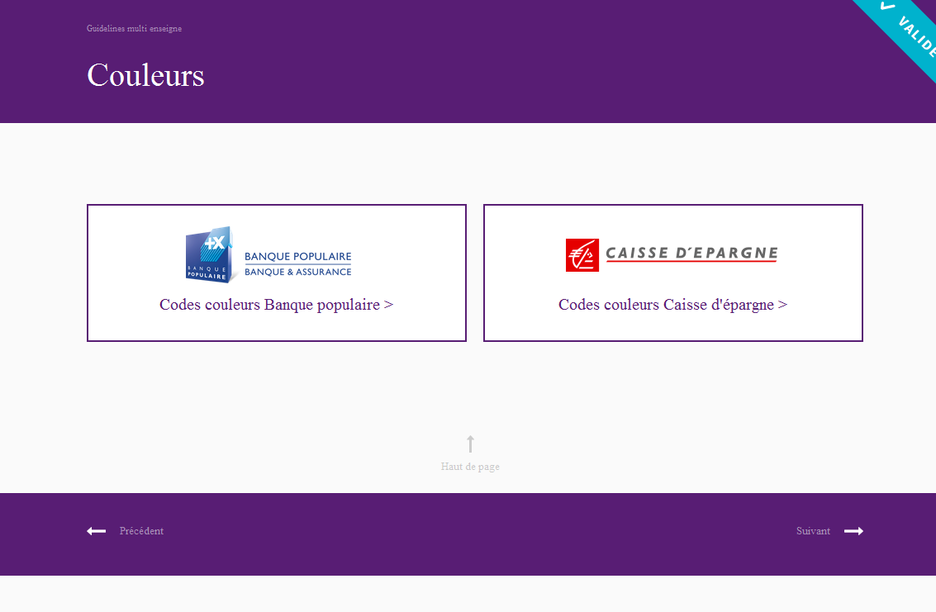
Styles / Couleurs
Retirer la bannière « Validé »

Slide 32
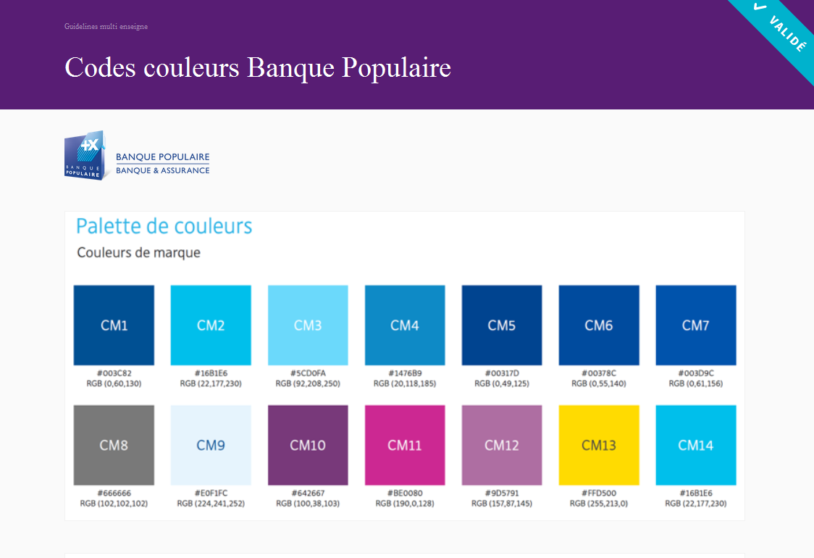
Styles / Couleurs Banque Populaire
Retirer la bannière « Validé »
Le guide de la marque téléchargeable dans le chapitre « picto » présente moins de couleurs que ce qui est présenté là ➔ C. Cot
Voir avec Christine Cot si l’on peut mettre toute ces couleurs qui sont dans la charte tablette/ voir dans quel cas utiliser les couleurs.

Slide 33
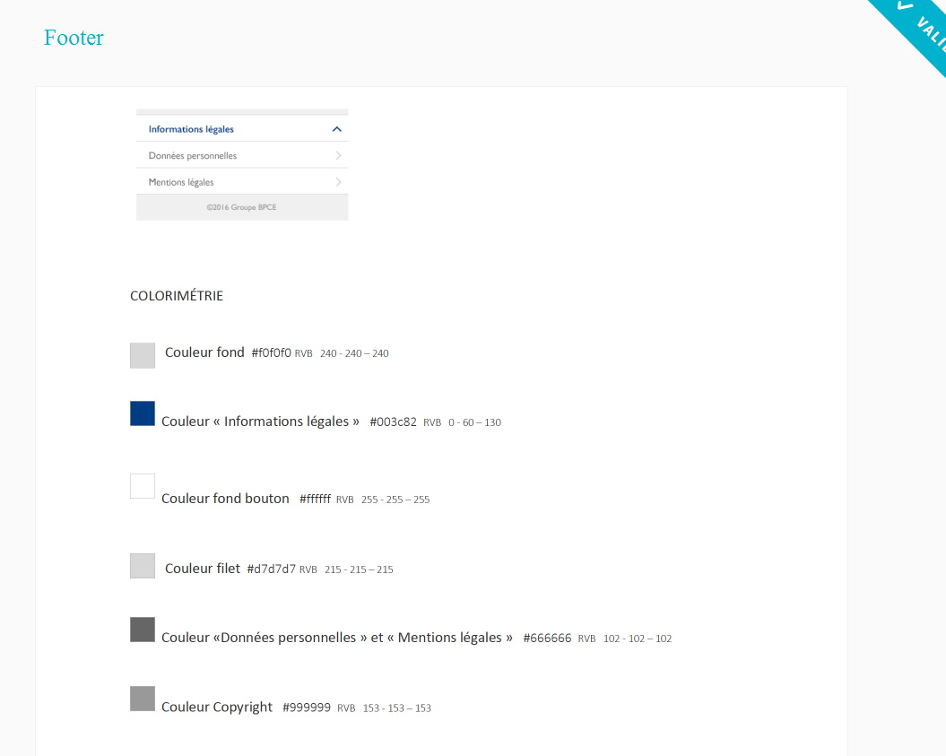
Styles / Couleurs Banque Populaire
Aligner les pictos et les libellés (dans tous les exemples)
La liste des exemples proposés (footer, sticky, barre de progression) est-elle exhaustive et suffisante ?➔ C. Cot

Slide 34
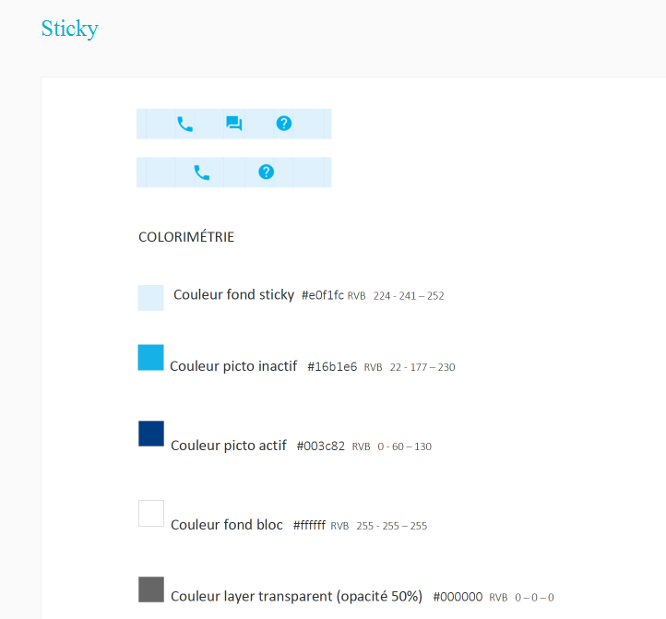
Styles / Couleurs Banque Populaire
Sur cette partie il n’y a pas d’exemple entre les deux couleurs des picto actifs/inactifs,
Les pictos présentés semblent être de la couleur inactive.
C. Cot

Slide 35
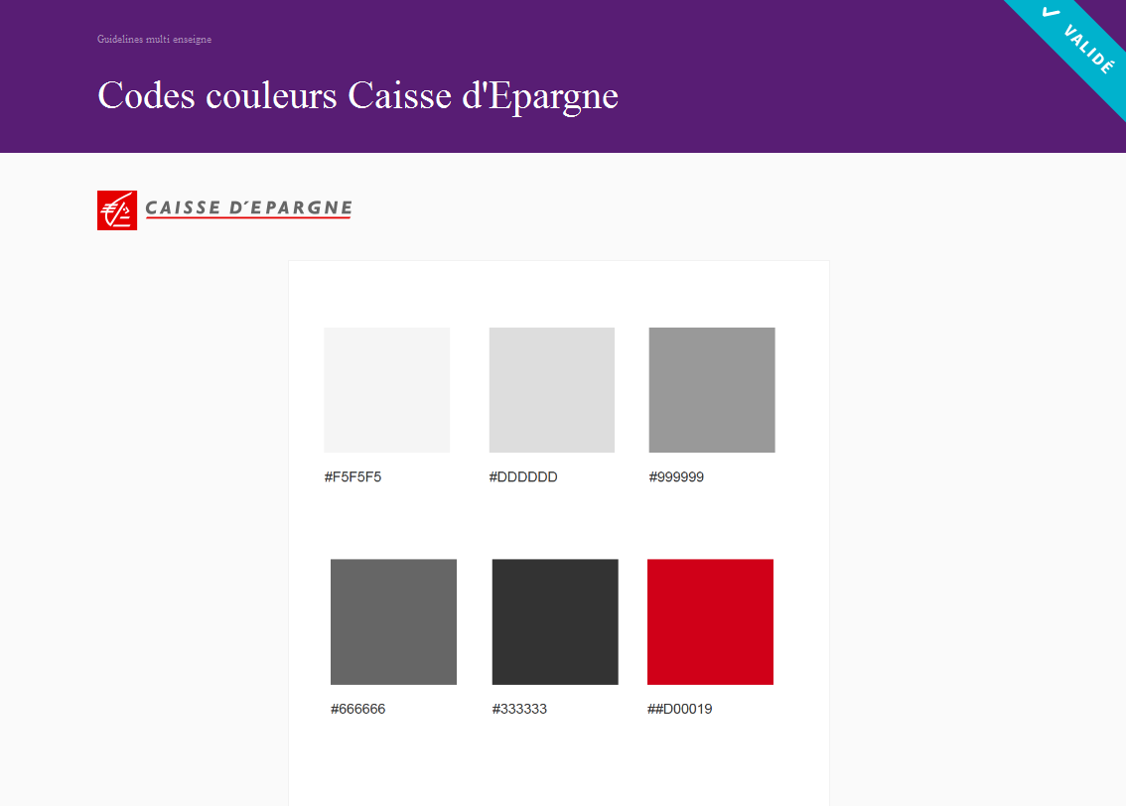
Styles / Couleurs Caisse d’épargne
Quelles sont les autres couleurs additives à utiliser ?
Utiliser quelle couleur dans quel cas ?
➔ C. NG
Pas d’exemple proposé (footer, sticky, barre de progression…) ➔ C. NG

Slide 36
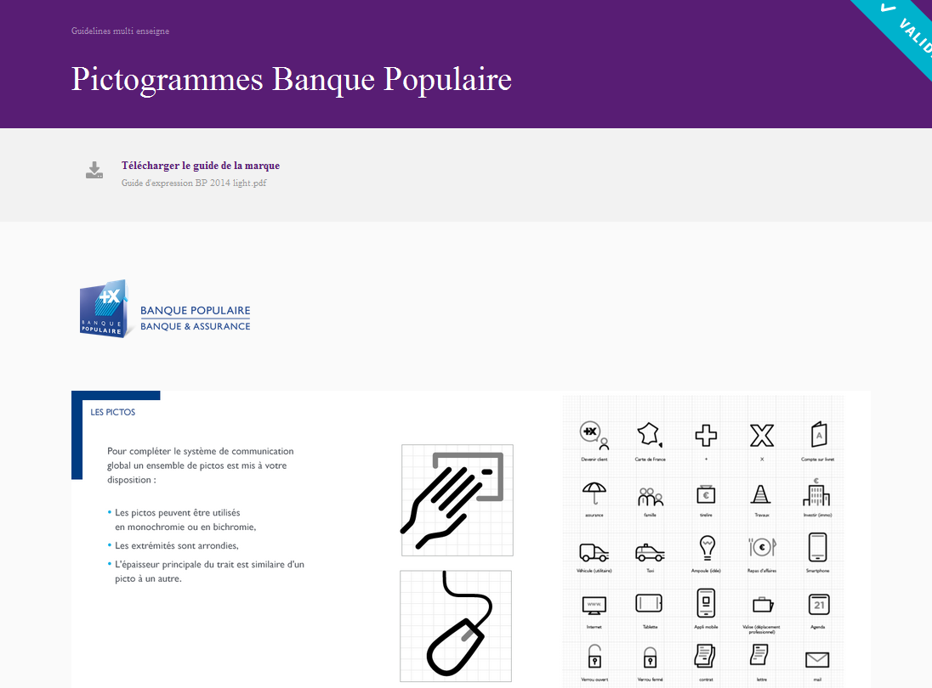
Styles / Pictogrammes Banque Populaire
Retirer la bannière « Validé »
Le guide étant plus complet que le seul périmètre des pictos, est-il nécessaire de proposer son téléchargement à ce niveau ? ➔ C. Cot
Selon moi : pas de valeur ajoutée de l’avoir en téléchargement
La liste des pictos présentée est-elle exhaustive ? ➔ C. Cot
Il faut récupérer les pictos sous format SVG/png/jpeg pour les mettre à dispo en téléchargement afin de les utiliser. ➔ C. Cot + TM

Slide 37
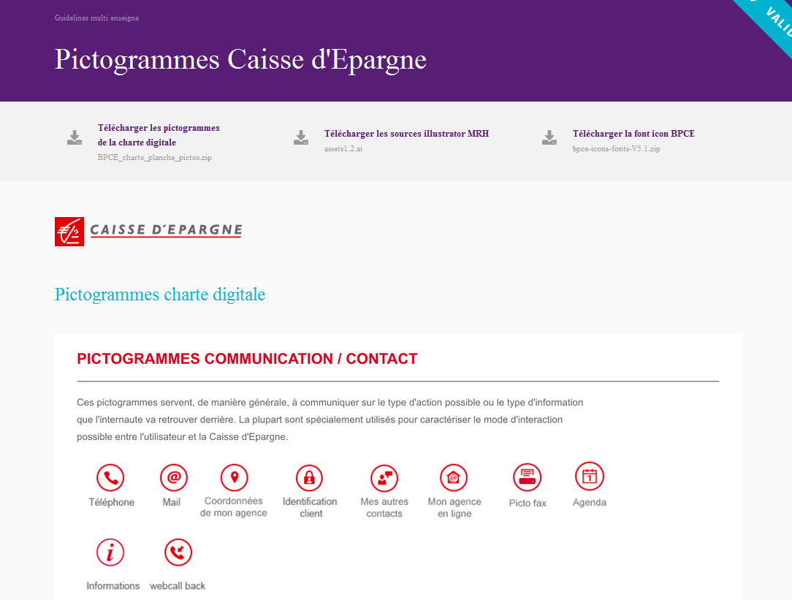
Styles / Pictogrammes Banque Populaire
La liste des pictos présentée est-elle exhaustive ? ➔ C. NG
Il faut récupérer les pictos (unitaire) sous format SVG/png/jpeg pour les mettre à dispo en téléchargement afin de les utiliser. ➔ C. NG+ TM
Il faut dire comment utiliser la font icon.

Slide 38
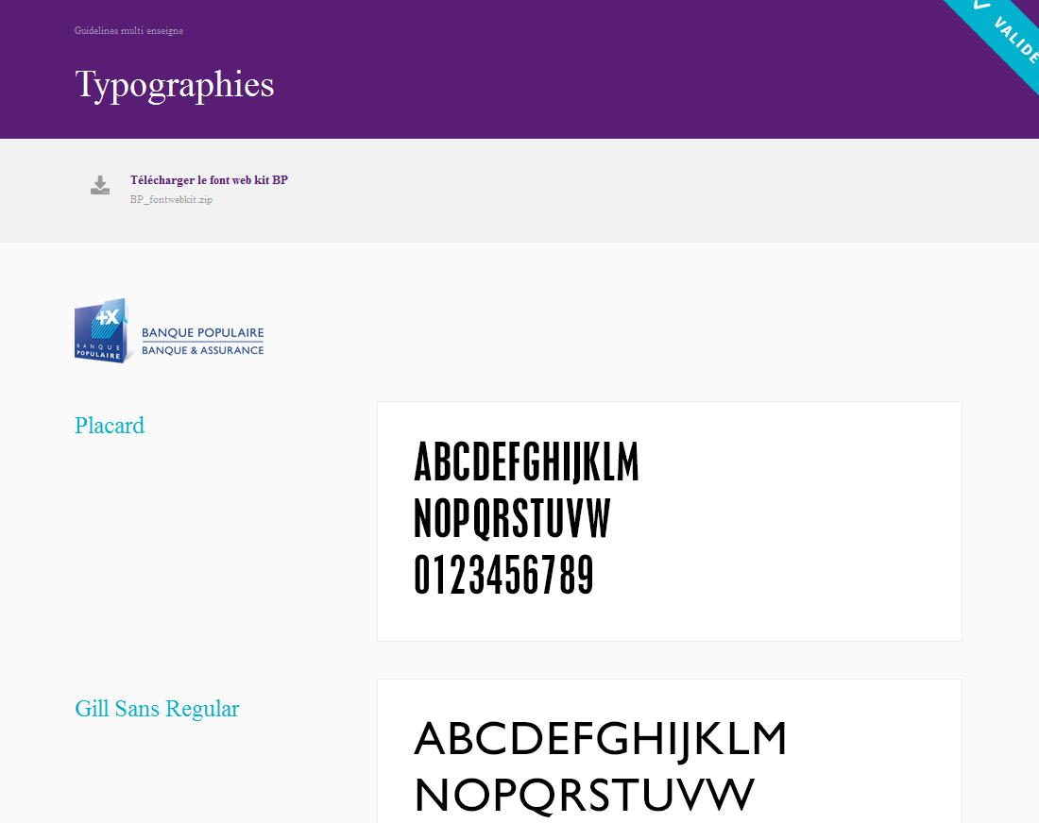
Styles / Typographies
Proposer un « sous thème » par distributeur, comme dans les autres thèmes : Typographies Banque Populaire et Typographies Caisse d’Epargne
➔ TM
Il faut dire dans quel cas utiliser les différentes typo : titre du process/ titre de page/ texte courant…
➔ C. Cot + TM

Slide 39
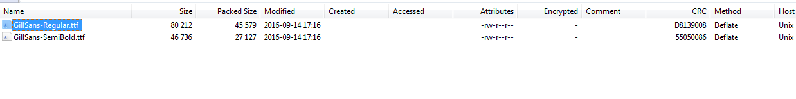
Styles / Typographies Banque Populaire
Le document téléchargeable ne comprend que la police placard, la Gil sans Regular et la Gil sans semi-Bold
Quelles sont les typos définitivement validées ?
C.Cot

Slide 40
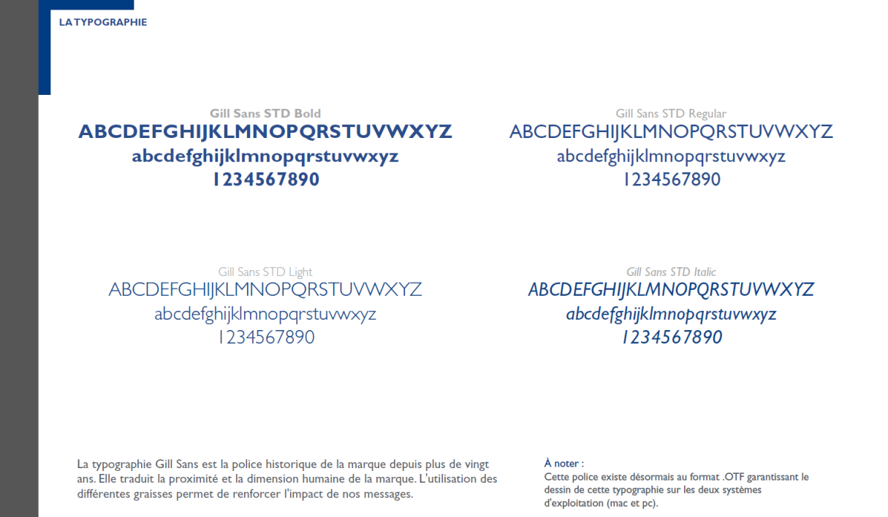
Styles / Typographies Banque Populaire
Dans le guide d’expression de la marque, le libellé de la typo est différente : « gill sans STD… » > est-ce la même police ?
➔ C. Cot
Toujours en attente de la réponse de BPCE sur la police GIL sans semi Bold.
Question : Le guide d’expression BP mentionne page 39, 4 polices : bold, regular, light, italic.
Ne faut-il pas intégrer ces polices dans les typographies Banque Populaire, même si elles ne sont pas utilisées dans le cadre de PP Web ? ➔ C. Cot

Slide 41
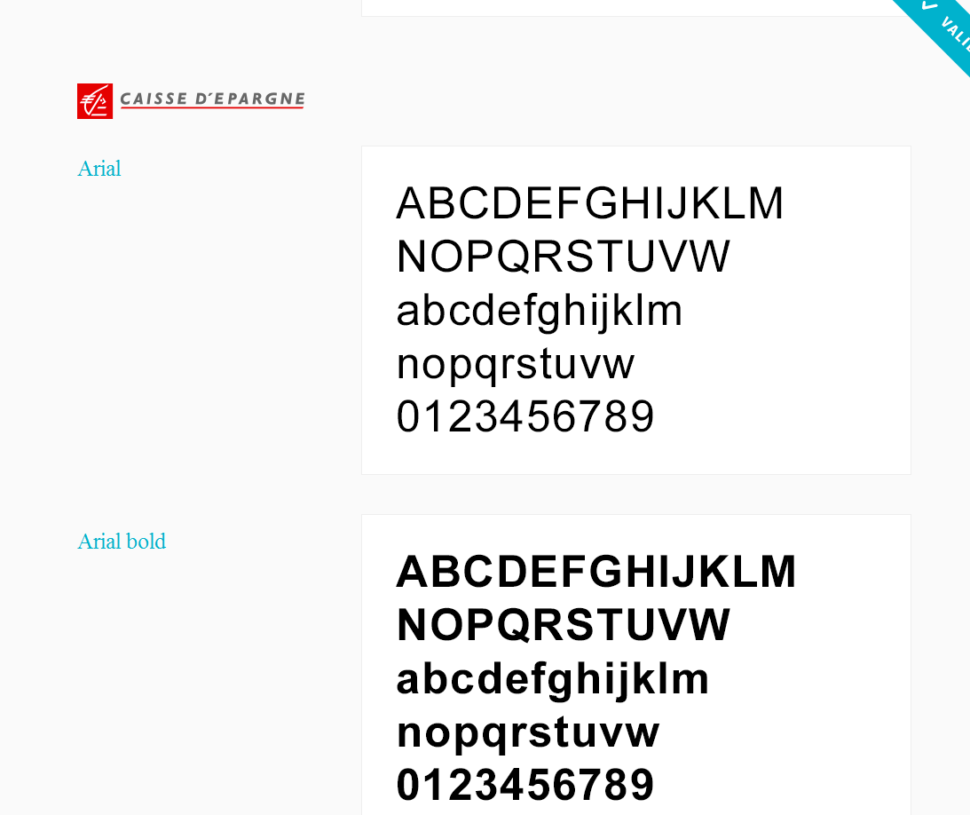
Styles / Typographies Caisse d’épargne
De même que pour BP, existe-t-il d’autres polices utilisées par les CE (italique…)? Si oui, ne faut-il pas les intégrer dans les typographies Caisse d’Epargne, même si elles ne sont pas utilisées dans le cadre de PP Web ? ➔ C. NG

Slide 42
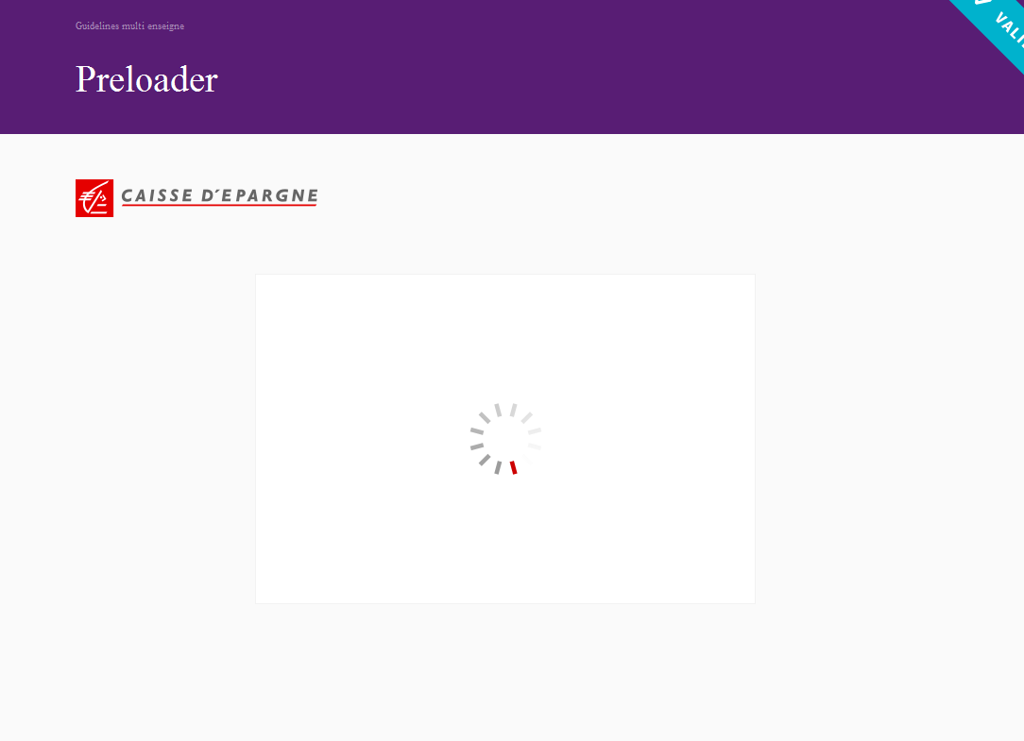
Styles / Préloader
Indiquer une explication de la notion de Préloader dans le thème générique :
Une animation qui est utilisé comme ecran d’attente
Fonctionnellement, utilisé comme écran d’attente
Proposer un « sous thème » par distributeur, comme dans les autres thèmes : Pré-loader Banque Populaire et Pré-laoder Caisse d’Epargne

Slide 43
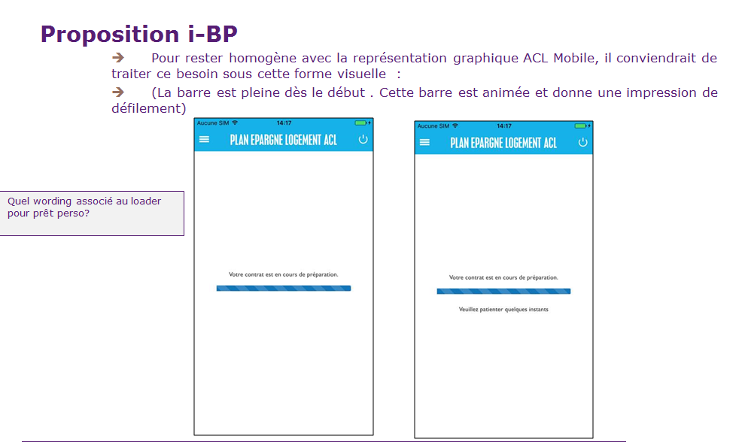
Styles / Préloader Banque Populaire
Proposition faite par C. Cot début octobre 2016
Intégrer le préloader BP
Document à envoyer à TM
C.Cot
Proposition de montrer exemple video BP à valider par C.Cot cf prechargement banque populaire
A valider techniquement ➔ JT/GB

Slide 44
5
Composants

Slide 45
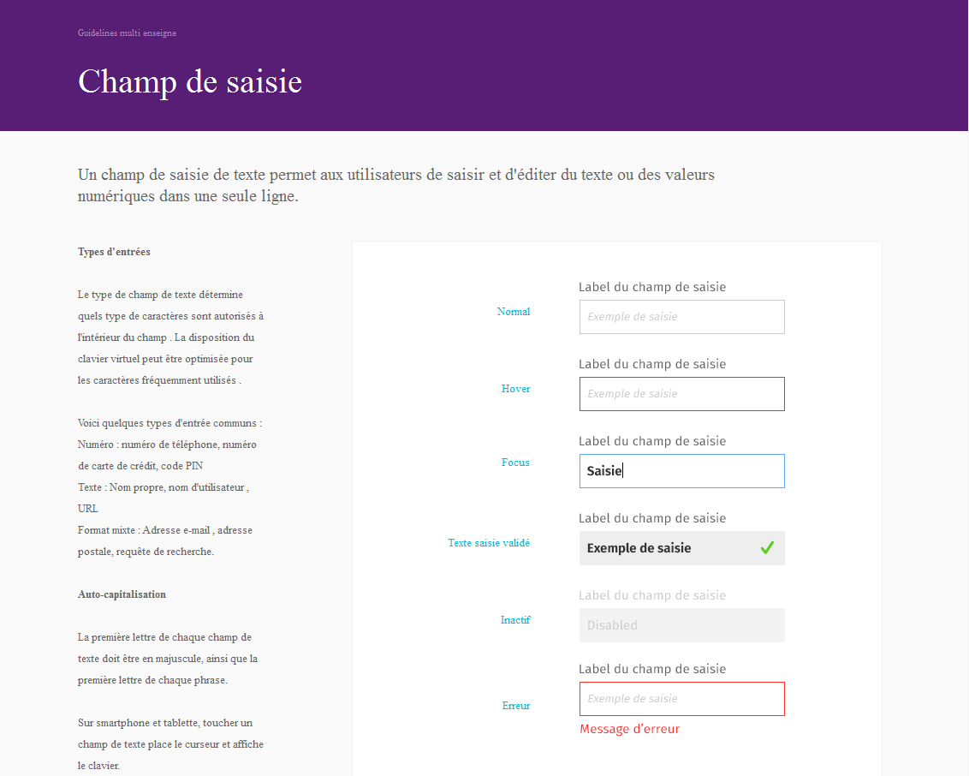
Composants / Champs de saisie
Proposer un « sous thème » par distributeur, comme dans les autres thèmes : Champs de saisie Banque Populaire et Champs de saisie Caisse d’Epargne
Organiser le chapitre en sous chapitres :
Typologie / Style – Label, champs. Date, numérique, texte, mixte, montants (position de la devise) etc.
Formulaires de saisie
Affichage
Position des champs en fonction du device / de la longueur du champs
Champs en erreur

Slide 46
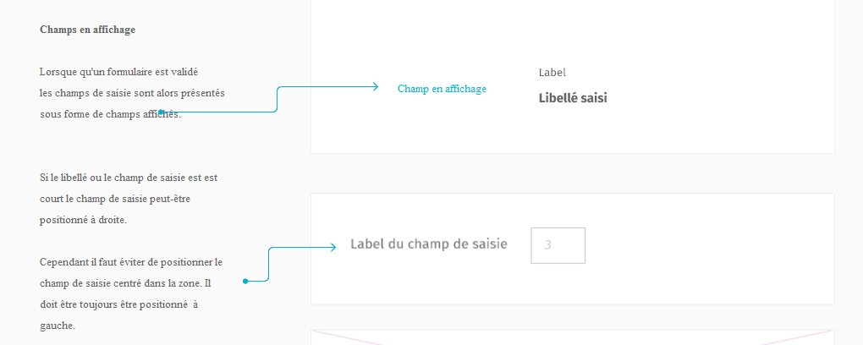
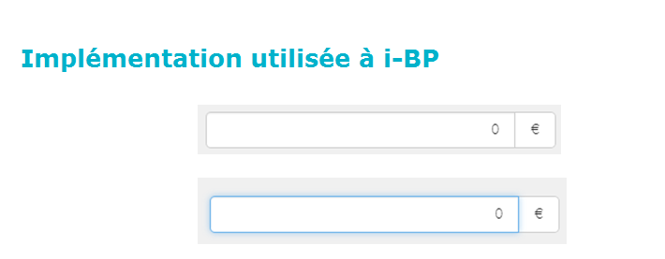
Composants / Champs de saisie
Présentation : Départ de la flèche
Ortho : le champs de saisie est est court le champs de saisie peut-être (sans tiret)
Ortho : Il doit être toujours être
Champs de saisie en montant ➔ A décider en GT

Slide 47
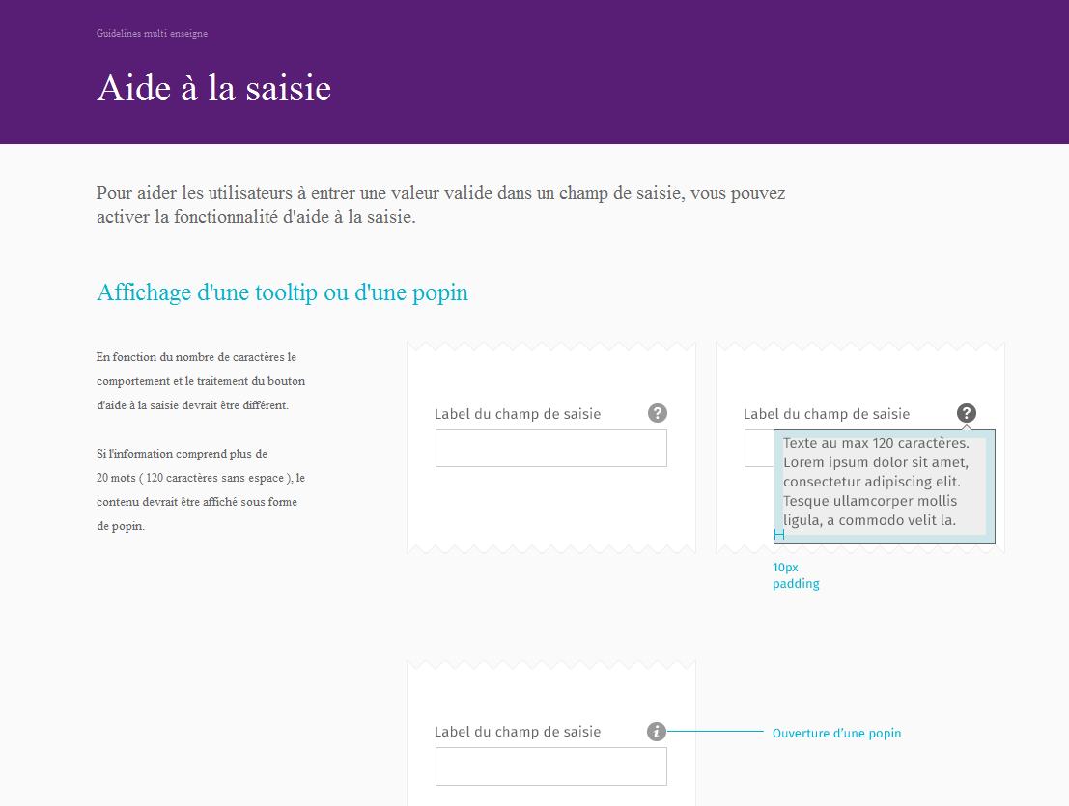
Composants / Aide à la saisie
Ortho : multi enseignes
Formulation : Cohérence avec les explications des autres chapitres : utiliser le temps « présent »:
Le traitement du bouton d’aide à la saisie devrait être est différent
…
Le contenu devrait être est affiché sous forme de popin

Slide 48
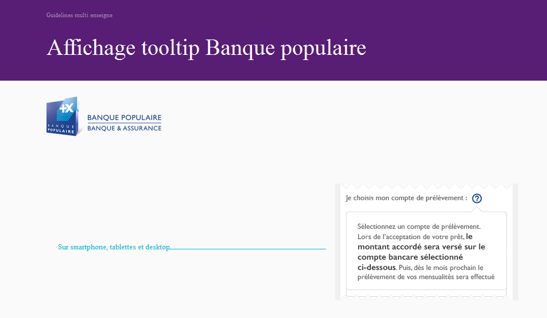
Composants / Aide à la saisie Banque Populaire
Ortho : multi enseignes
A valider : Emplacement du picto : fin de phrase ? Alignement ? ➔ C. Cot
Ortho : tablettes (portrait et paysage)

Slide 49
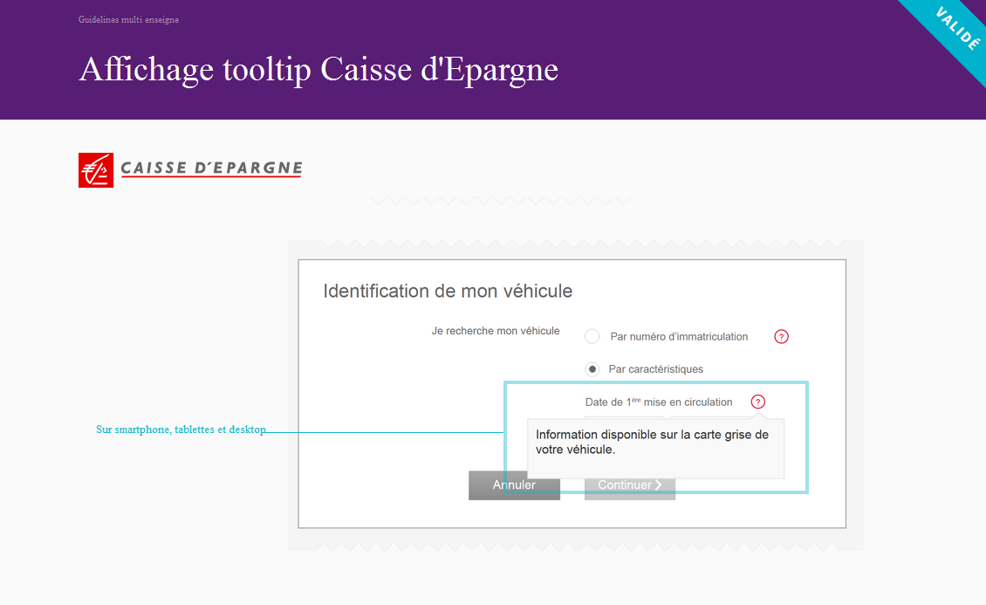
Composants / Aide à la saisie Caisse d’épargne
Ortho : multi enseignes
A priori validé par Claire
Ortho : tablettes (portrait et paysage)

Slide 50
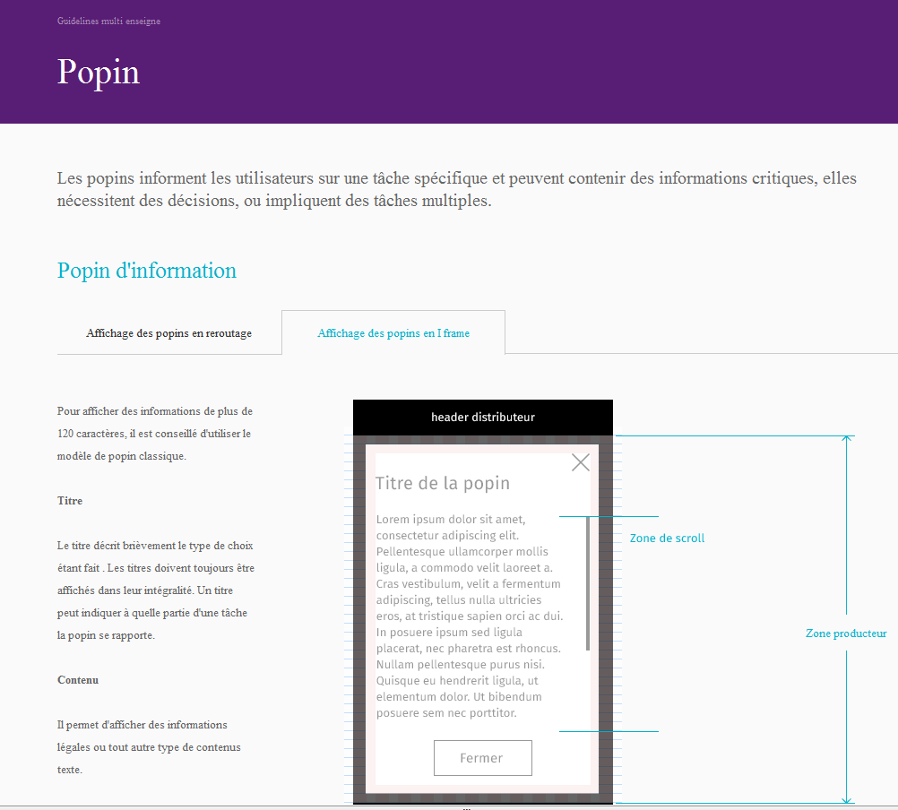

Composants / Popin– Suggestion de mise en page
Titre
Présentation du composant
Ajouter : On distinguera dans ce chapitre 2 types de popin : Popin d’information et popin d’action + texte:
Affichage des 2 onglets
Caractéristique du type d’intégration :
Dans l’onglet iframe : Dans une intégration Iframe, le header, footer ainsi que la zone servicielle distributeur restent accessibles et ne sont pas recouverts par la Popin. Seule la zone ‘utile ’ de l’écran est grisée + Exemples
Dans l’onglet reroutage : Dans une intégration en reroutage, l’ensemble de la fenêtre est recouverte par la popin (arrière-plan de l’écran totalement grisé) + exemples
Titre du type de popin : Info / Action
Descriptif de la popin

Slide 51
Composants / Popin– Suggestion de mise en page
Ortho : multi enseignes
Ortho : iframe
Ne pas mettre en noir les zones qui restent cliquables car on ne les distinguent pas assez avec la zone grise.
Dans la partie reroutage, inclurer le header et footer en grisé pour montrer que toute la page est grisée par la popin

Slide 52
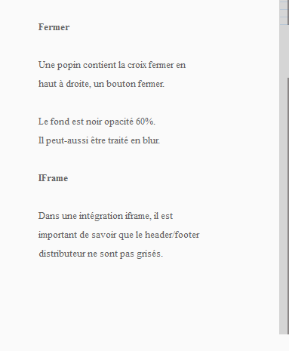
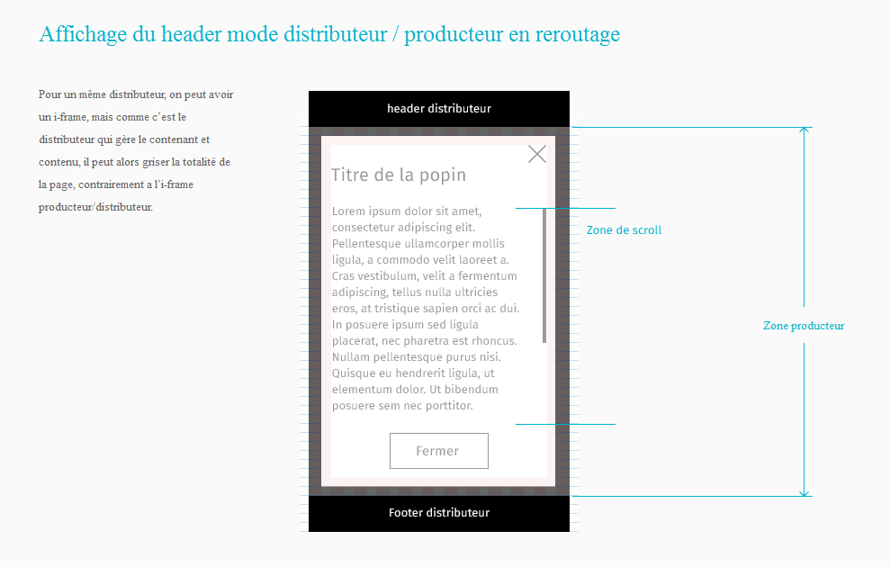
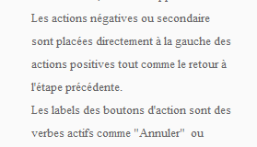
Composants / Popin
Wording :
Une popin d’information contient…droite, et un bouton fermer
Blur : Que signifie ce mot ? ➔ TM
Inutile : à supprimer – Eventuellement, conserver l’illustration dans l’explication du type d’intégration iframe
Ortho : secondaires

Slide 53
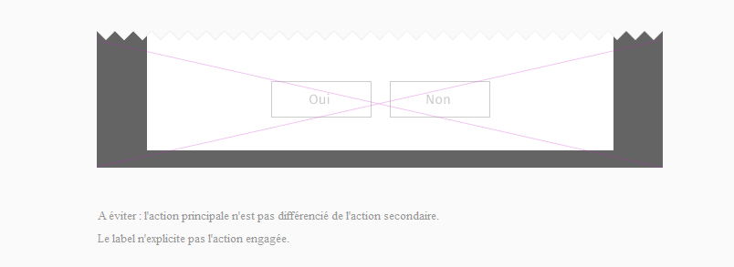
Composants / Popin d’action
Wording (tout le paragraphe) : A éviter : Le label du bouton n’explicite pas l’action engagée.
En règle générale, privilégier l’action principale et l’action secondaire sauf si des règles métier stipulent explicitement qu’aucune action n’est à privilégier (ex NFI : On ne peut mettre en avant une action de souscription à une assurance : Le client doit rester libre de son choix)

Slide 54
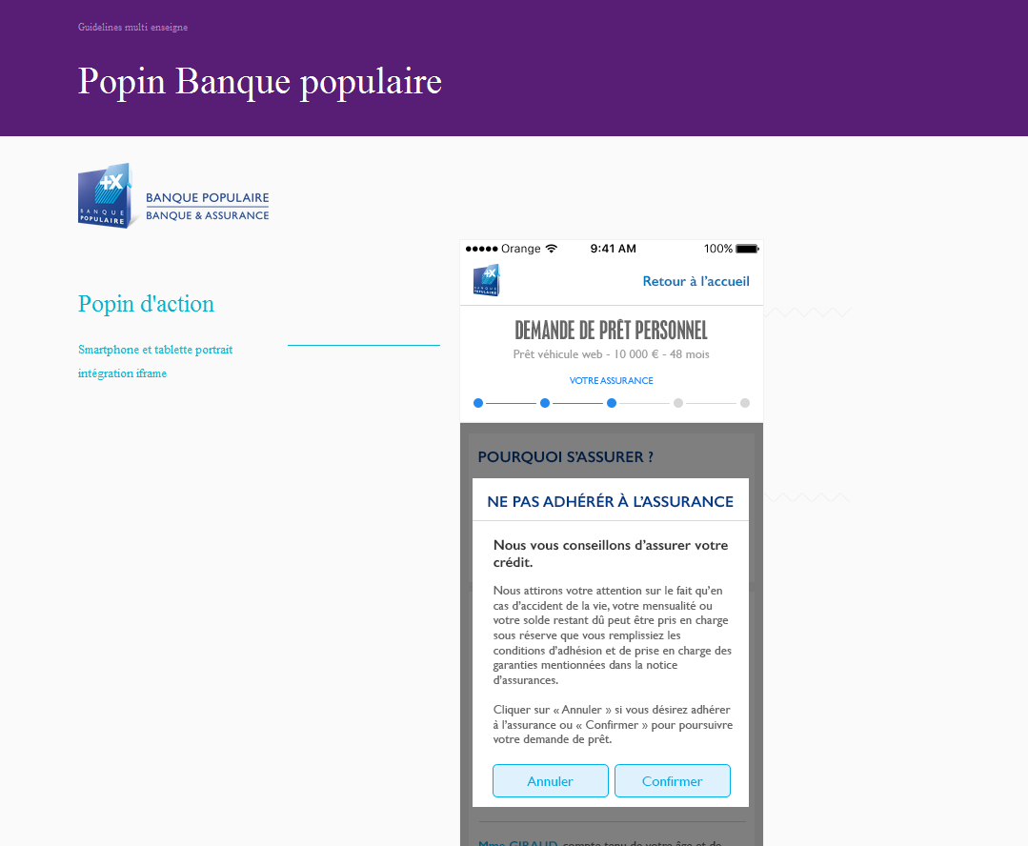
Composants / Popin Banque Populaire
Ortho : multi enseignes
Suggestion : Proposer les pictos utilisés dans la page « points de rupture » et les afficher en format sticky comme dans les écrans des cas d’usage pour scroller + facilement la page
Tablette portrait : A valider ➔ C. Cot
Remplacer l’illustration : Popin d’action en iframe avec zone servicielle sur device smartphone

Slide 55
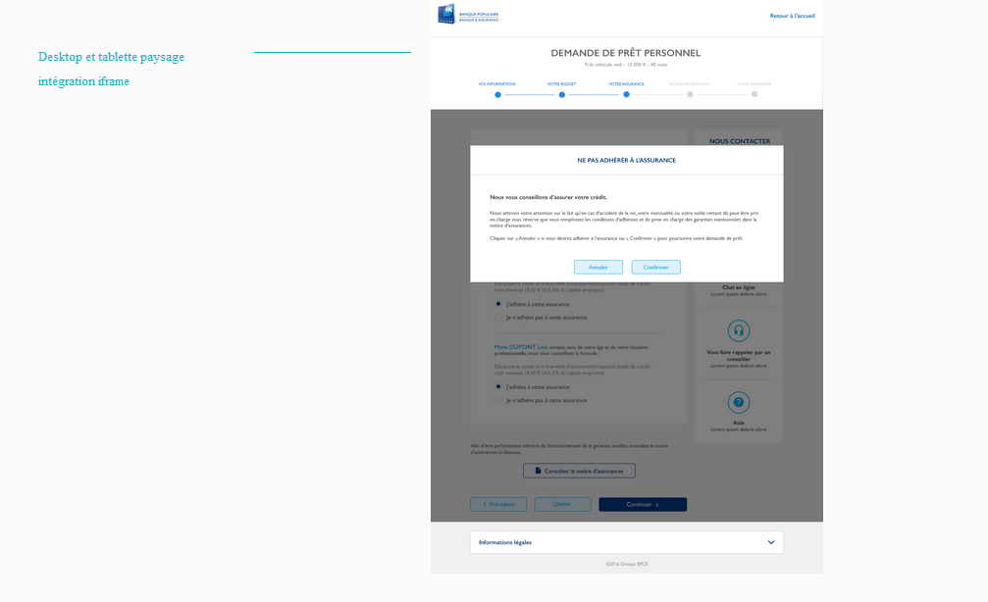
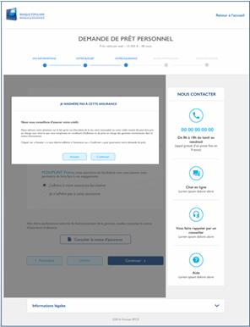
Composants / Popin Banque Populaire / Popin action
Remplacer l’illustration : iframe en desktop avec zone servicielle
Tablette paysage: A valider ➔ C. Cot

Slide 56
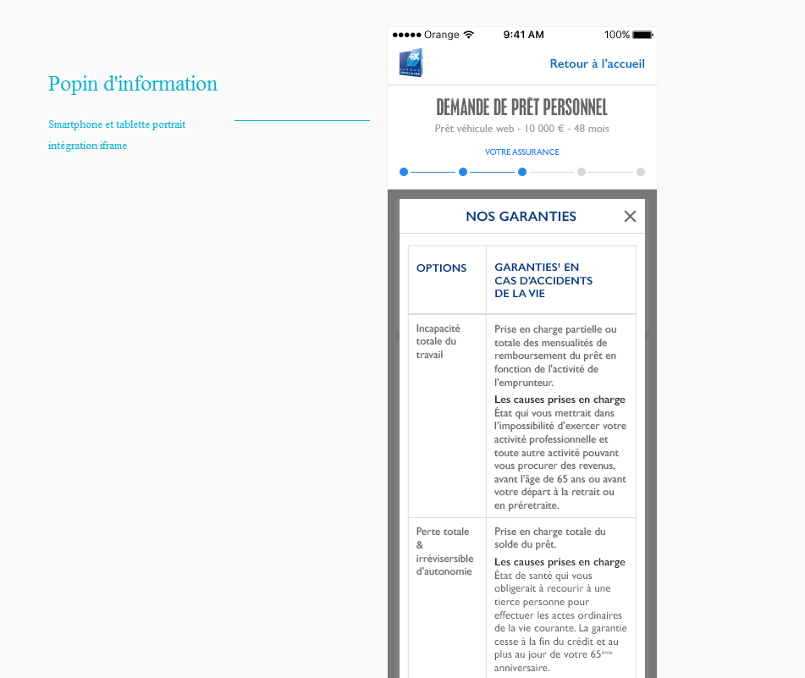

Composants / Popin Banque Populaire / Popin d’information
Tablette portrait: A valider ➔ C. Cot
Remplacer l’illustration : Popin d’information en iframe avec zone servicielle sur device smartphone
Tablette paysage : A valider ➔ C. Cot
Remplacer l’illustration : Popin d’information en iframe avec zone servicielle sur desktop

Slide 57

Composants / Popin Caisse d’épargne
Ortho : multi enseignes
Suggestion : Proposer les pictos utilisés dans la page « points de rupture » et les afficher en format sticky comme dans les écrans des cas d’usage pour scroller + facilement la page
Commencer le paragraphe par les popin d’action (cohérence avec les illustrations BP)
Remplacer l’illustration : Popin d’information en iframe avec zone servicielle sur device smartphone

Slide 58

Composants / Popin Caisse d’épargne
Remplacer l’illustration : Popin d’information en iframe avec zone servicielle sur desktop

Slide 59

Composants / Popin Caisse d’épargne / Popin d’action
Remplacer l’illustration : Popin d’action en iframe avec zone servicielle sur device smartphone
Remplacer l’illustration : Popin d’action en iframe avec zone servicielle sur desktop
Et desktop : A valider par C. NG

Slide 60

Composants / Boutons
Ortho : multi enseignes
Formulation : Pour cela 3 4 styles…

Slide 61


Composants / Boutons
Expliquer la signification de chaque état
Faire un zoom sur la taille minimale à respecter pour un picto cliquable (utilisation plus aisée en mode tactile) : 32x32 px

Slide 62


Composants / Boutons
A supprimer et remplacer par la règle définie en atelier :
Desktop : Boutons de taille min 150px et, si le libellé est plus long, taille du libellé + 20 px.
Smartphone : Taille des boutons proportionnelle à la largeur du smartphone
A décider ➔ GT

Slide 63

Composants / Boutons
Ortho / formulation :
Sur smartphone et tablette portrait
secondaires
Faire un paragraphe à part sur le cadrage des boutons : centré par rapport à la zone ?
Sur desktop et tablette paysage : Centrés par rapport au bloc ou à la zone utile
Sur smartphone et tablette portrait : Centrés par rapport à la largeur du device
Formulation : grande tablette paysage

Slide 64
Composants / Boutons
Ajouter un focus sur le comportement des boutons dans un formulaire de saisie
Une ergonomie différente proposée entre i-BP et NFI :
- i-BP : gestion des messages d'erreur au fil de l'eau et bouton d'action inactif tant que pas OK
- NFI : bouton toujours actif et gestion des messages d'erreur à validation de la page
Préco à définir ➔ GT

Slide 65

Composants / Boutons Banque Populaire
Ortho : multi enseignes
Est-ce utile de proposer le téléchargement de la charte tablette à cet endroit ? ➔ C.Cot
Toute la page est à valider ➔ C.Cot

Slide 66

Composants / Boutons Banque Populaire
Les 5 états de chaque bouton ne sont pas déclinés ➔ C. Cot
Aligner les pictos et les libellés

Slide 67

Composants / Boutons Caisse d’épargne
Ortho : multi enseignes
Est-ce utile de proposer le téléchargement de la charte tablette à cet endroit ? De plus, certains éléments sont faux (radio boutons par ex)➔ C. NG
Toute la page est à valider ➔ C.NG

Slide 68

Composants / Choix multiples
Ortho : multi enseignes
Ortho : Retour à la ligne intempestif
Ortho : Vvous

Slide 69

Composants / Choix multiples
Aligner le commentaire et l’exemple

Slide 70

Composants / Choix multiples
On parle de 3 états et on montre 4 exemples… Préciser qu’il s’agit d’exemples
Pour l’état « erreur », préciser si le libellé est aussi en rouge ?
➔ C. Cot / C. NG
Expliquer la signification de chaque état

Slide 71


Composants / Choix multiples
Pas tout à fait d’accord avec la définition : Permet de choisir des valeurs de façon non exclusive
Préciser qu’il s’agit d’un exemple
Pour l’état « erreur », préciser si le libellé est aussi en rouge ?
➔ C. Cot / C. NG

Slide 72


Composants / Choix multiples
Donner une illustration générique (pas Caisse d’épargne)
Préciser les « états » de la liste déroulante

Slide 73


Composants / Choix multiples
Remplacer par « bloc rétractable » dans le Paragraphe générique
Ajouter le composant « bloc multiple » dans le Paragraphe générique

Slide 74

Composants / Choix multiples Banque Populaire
Ortho : multi enseignes
Décliner chaque état du composant

Slide 75

Composants / Choix multiples Banque Populaire
Décliner chaque état du composant :
Coché, erreur…

Slide 76


Composants / Choix multiples Banque Populaire
Décliner chaque état du composant :
Coché, erreur…

Slide 77
Composants / Choix multiples Banque Populaire
Ajouter le composant « bloc multiple » dans le Paragraphe générique

Slide 78

Composants / Choix multiples Caisse d’épargne
Ortho : multi enseignes
Est-ce utile de proposer le téléchargement de la charte tablette à cet endroit ? De plus, certains éléments sont faux (radio boutons par ex)➔ C. NG

Slide 79

Composants / Choix multiples Caisse d’épargne
Décliner chaque état du composant :
Coché, erreur…

Slide 80

Composants / Choix multiples Caisse d’épargne
Ajouter le composant « bloc multiple »

Slide 81
6
Cas d’usage

Slide 82

Cas d’usage
A mettre à jour (cas d’une popin en reroutage…)

Slide 83
7
Suggestions d’amélioration

Slide 84



Bloc de formulaire
Ajouter un composant « Bloc de formulaire » :
Définition, comment l’utiliser, précos, style…
Extrait charte BP p.16 : Blocs de formulaire
Les blocs de formulaire se composent d’un titre, d’une zone de contenu.
Utilisez les blocs de formulaire pour regrouper les informations de même nature afin d’en faciliter la lecture.
Un bloc est-il symbolisé graphiquement par un aplat blanc? Si oui, quid de la page Mes informations où se trouve 3 sous-blocs?
OU un bloc est symbolisé par un titre, un contenu sans tenir compte de cet aplat blanc? A Préciser absolument. Confusant pour les développeurs

Slide 85

Styles / Typographies
Ajouter un paragraphe sur :
Les cas d’usage des polices (titres etc.)
la taille des polices utilisées : Texte simple, titres etc.

Slide 86

Composants / Popin Banque populaire et Caisse d’épargne
Préparer l’interface pour accueillir les exemples de popin en reroutage
Exemple Popin d’action BP en reroutage avec zone servicielle sur desktop / Tablette paysage

Slide 87


Composants / Messages
Ajouter un composant concernant les messages d’erreur ou messages d’information

Slide 88


Composants / Messages
Ajouter un composant concernant les messages d’erreur technique pour chaque device

